Slide 1
Cam 2: Atgynhyrchu Planhigion

Slide 2
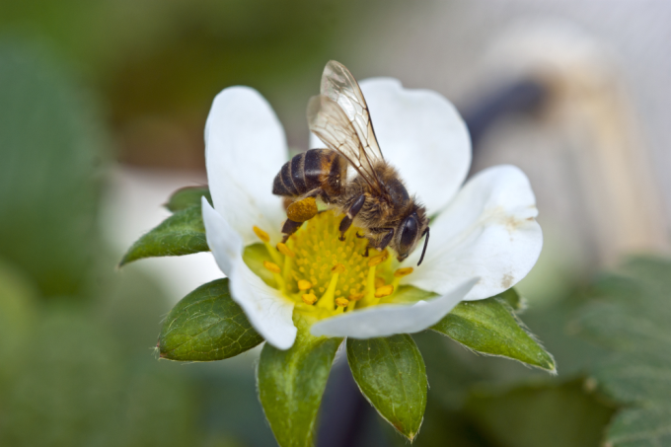
Amcanion dysgu
  Deall sut mae planhigion blodeuol yn atgenhedlu
  Plotio graff llinell
Rydyn ni’n mynd i fod yn tyfu ein llysiau ein hunain i’w defnyddio i wneud cynnyrch bwyd amser cinio ar gyfer ein busnesau siopau
fferm ond yn gyntaf, byddwn
ni’n dysgu sut mae
planhigion yn atgenhedlu
(gwneud mwy ohonyn nhw
eu hunain).

Slide 3
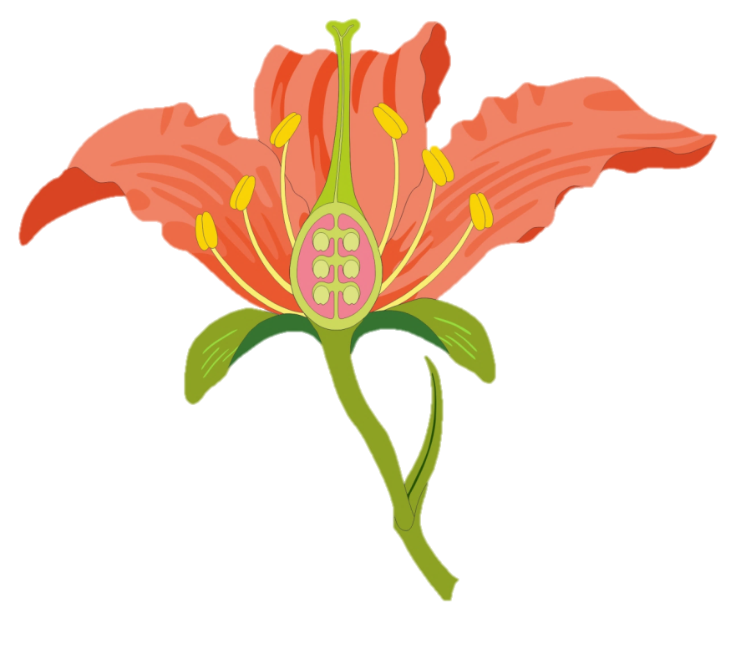
Gweithgaredd cynhesu!
Gadewch i ni weld beth allwch chi ei gofio am atgenhedlu planhigion o’ch dysgu Blwyddyn 3 gyda ras gyfnewid fertigol!

Slide 4
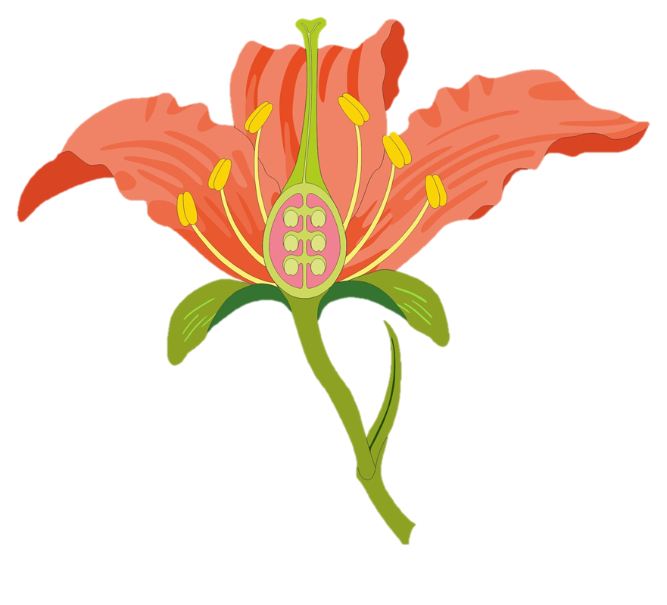
Rhannau o’r blodyn
Stamen
Stigma
Anther
Carpel
Ffilament
Colofnig
Ofari
Petalau
Ofwlau
Sepalau

Slide 5
Y Stamen
Stamen
Anther
Ffilament
Y stamen yw rhan wrywaidd y blodyn. Mae pob stamen yn cynnwys anther wedi’i ddal i fyny ar ffilament. Mae grawn paill yn cael ei gynhyrchu gan y stamen.

Slide 6
Y Carpel
Stigma
Colofnig
Ofari
Y carpel yw rhan fenywaidd y blodyn. Mae’n cynnwys stigma (brig y carpel sy’n casglu grawn paill), y colofnig a’r ofari sy’n cynhyrchu’r ofwlau.
Ofwlau

Slide 7
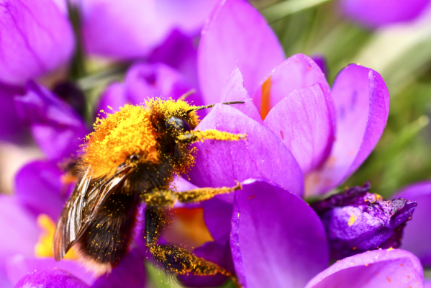
Atgynhyrchu mewn planhigion
Mae planhigion blodeuol yn atgenhedlu (gwneud mwy ohonyn nhw eu hunain) trwy wneud hadau. Rhaid i ddwy broses ddigwydd yn y blodyn er mwyn gwneud hadau: peillio a ffrwythloni.

Slide 8

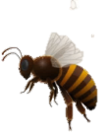
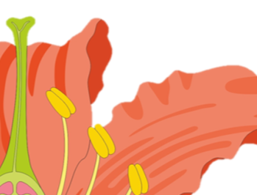
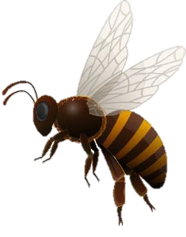
Peillio
Mae peillio yn digwydd pan fydd y paill o ran wrywaidd un blodyn (y stamen) yn teithio i ran fenywaidd yr un blodyn neu flodyn arall (y carpel).
Gall hyn ddigwydd
pan fydd peillwyr,
fel pryfed neu
adar, yn brwsio yn erbyn stamen y blodyn cyntaf pan maen nhw’n yfed ei neithdar. Mae grawn o baill yn brwsio oddi ar ben y stamen (yr anther) ac yn glynu at y peilliwr.
Peilliwr
Anther (brig y stamen)
Grawn o baill

Slide 9
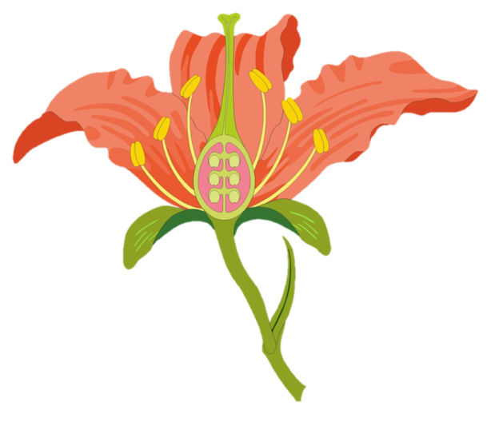

Peillio
Yna, pan fydd y peilliwr yn teithio i flodyn gwahanol, mae grawn paill y planhigyn cyntaf yn cwympo oddi arno ac yn glynu wrth ben gludiog carpel yr ail flodyn (y stigma).
Stigma
Grawn o baill

Slide 10


Ffrwythloni
Ar ôl i’r grawn paill lynu wrth stigma’r ail flodyn, mae tiwb paill yn tyfu trwy golofnig y carpel nes iddo gyrraedd yr ofari sy’n cynnwys ofwlau. Mae ffrwythloni’n digwydd pan fydd y grawn paill yn ymuno ag ofwl yn yr ofari.
Ar ôl ffrwythloni’r ofwl, bydd yn dyfod yn hedyn.
Grawn paill
Colofnig
Ofari
Ofwlau
Tiwb paill

Slide 11
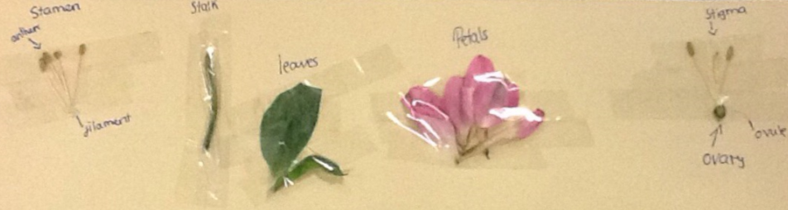
Gweithgaredd 1: Archwiliad ymarferol
Dyrannwch eich blodyn yn ofalus ac archwiliwch bob rhan gan ddefnyddio chwyddwydr.
Trefnwch bob rhan sydd wedi’i dyrannu ar wahân ar eich stribed mawr o bapur a’u labelu i wneud poster ar gyfer y wal weithio.
Wrth weithio, trafodwch y rhannau rydych chi’n eu labelu a sut maen nhw’n ymwneud â pheillio a ffrwythloni.

Slide 12
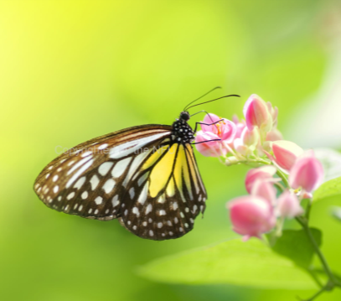
Gweithgaredd 2: Cymhwyso dysgu
Defnyddiwch eich dysgu i ysgrifennu esboniad o brosesau peillio a ffrwythloni mewn planhigion.
Yna byddwn yn defnyddio hwn fel sgript i wneud ffilm animeiddio ‘stop-motion’ yn ymwneud ag o ble mae hadau’n dod.

Slide 13
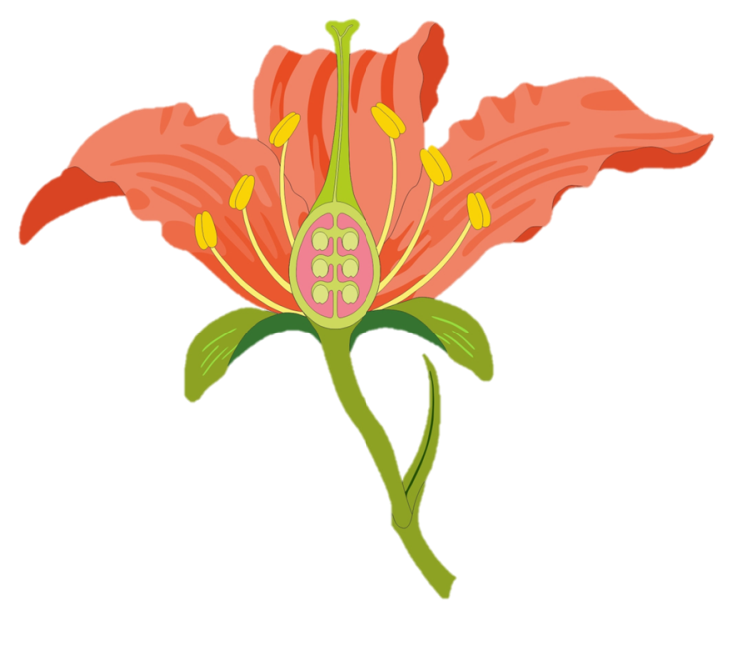
Ras gyfnewid fertigol rownd 2!
Gadewch i ni weld beth rydych chi wedi’i ddysgu am atgenhedlu planhigion heddiw gyda ras gyfnewid fertigol arall!

